Slide 1
习题课
编译原理与技术
计算机科学与技术学院
李诚

Slide 2
Assignment 11
4.15

Slide 3
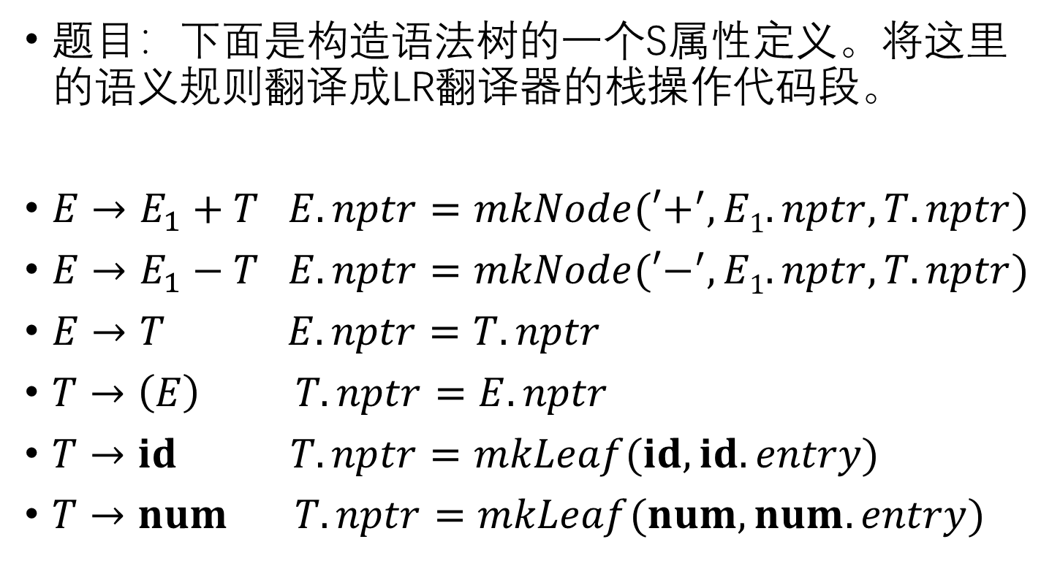
Assignment 11 – 4.15
题目：下面是构造语法树的一个S属性定义。将这里的语义规则翻译成LR翻译器的栈操作代码段。
$E→E_{1}+T E.nptr=mkNode(′+^{′},E1.nptr,T.nptr)$
$E→E_{1}−T E.nptr=mkNode(′−^{′},E1.nptr,T.nptr)$
$E→T E.nptr=T.nptr$
$T→\left(E\right) T.nptr=E.nptr$
$T→id T.nptr=mkLeaf(id,id.entry)$
$T→num T.nptr=mkLeaf(num,num.entry)$

Slide 4
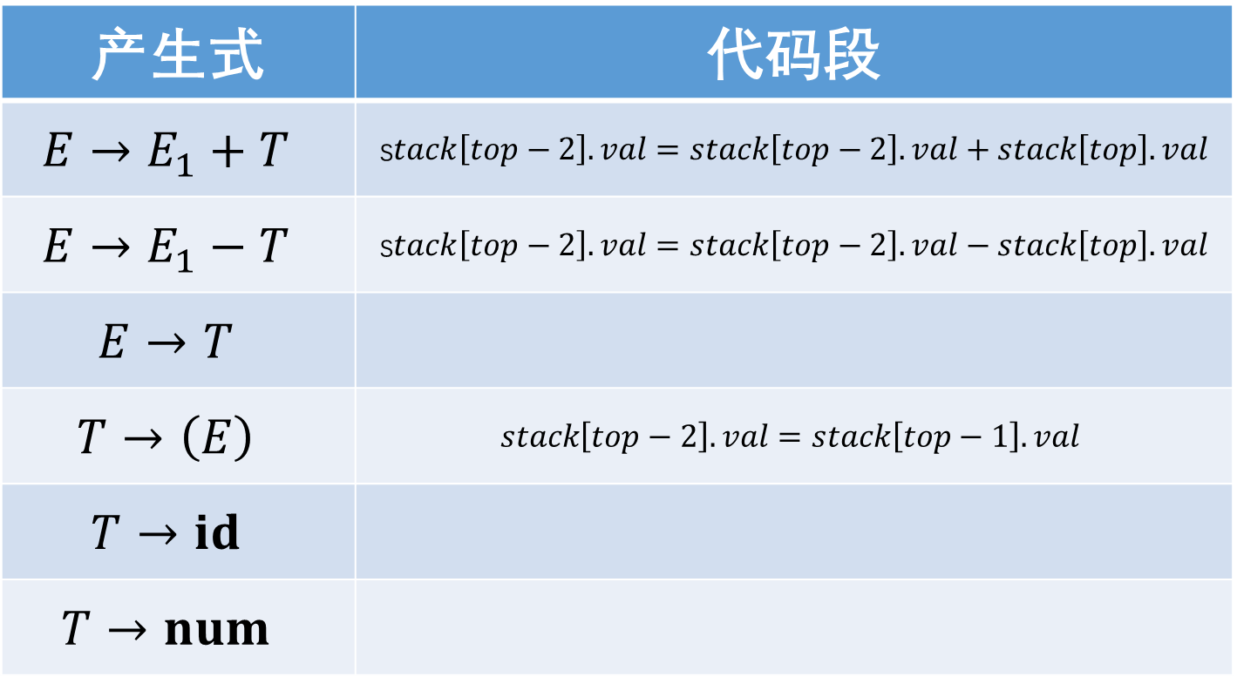
Assignment 11 – 4.15
产生式 | 代码段
$$E→E_{1}+T$$ | s$tack\left[top−2\right].val=stack\left[top−2\right].val+stack\left[top\right].val$
$$E→E_{1}−T$$ | s$tack\left[top−2\right].val=stack\left[top−2\right].val−stack\left[top\right].val$
$$E→T$$
$$T→\left(E\right)$$ | $$stack\left[top−2\right].val=stack\left[top−1\right].val$$
$$T→id$$
$$T→num$$
注意：栈操作代码段不是SDT（语法制导翻译方案）！

Slide 5
Assignment 12
附加题

Slide 6
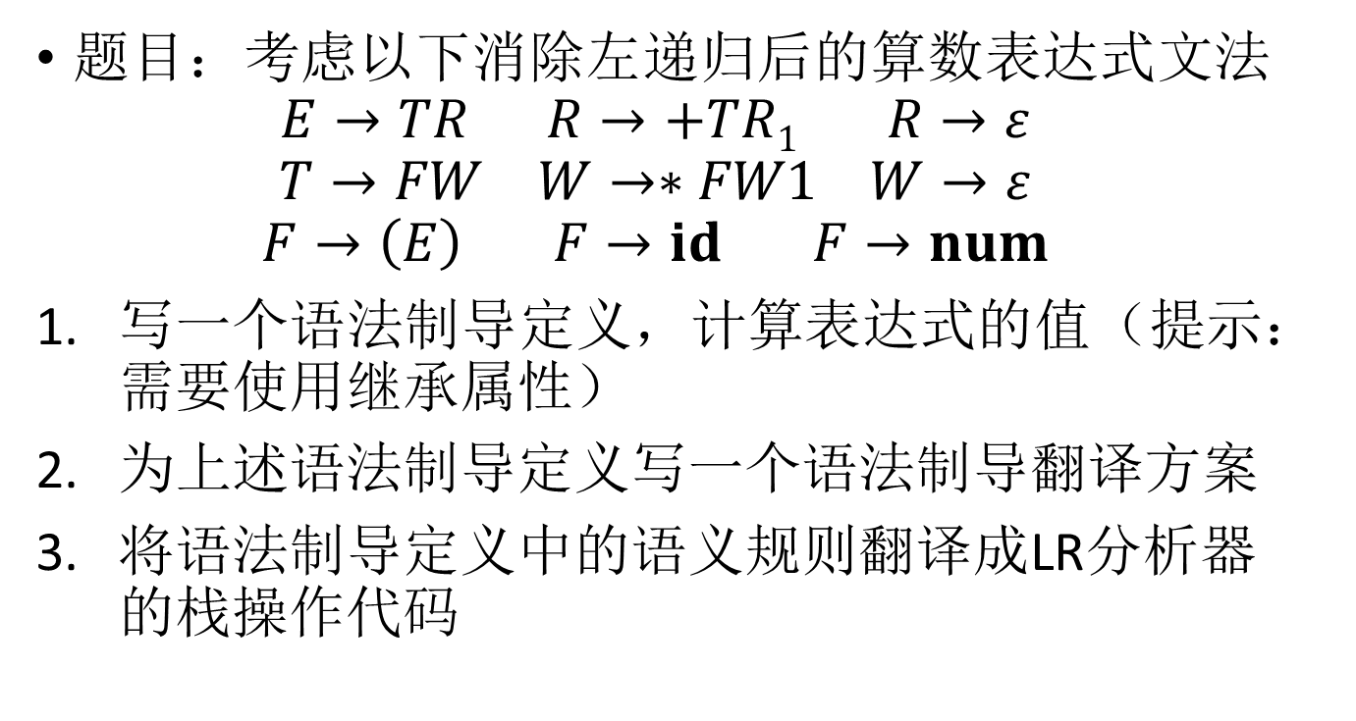
Assignment 12 – 附加题
题目：考虑以下消除左递归后的算数表达式文法
$$E→TR R→+TR1 R→ε$$
$$T→FW W→∗FW1 W→ε$$
$$F→\left(E\right) F→id F→num$$
写一个语法制导定义，计算表达式的值（提示： 需要使用继承属性）
为上述语法制导定义写一个语法制导翻译方案
将语法制导定义中的语义规则翻译成LR分析器 的栈操作代码

Slide 7
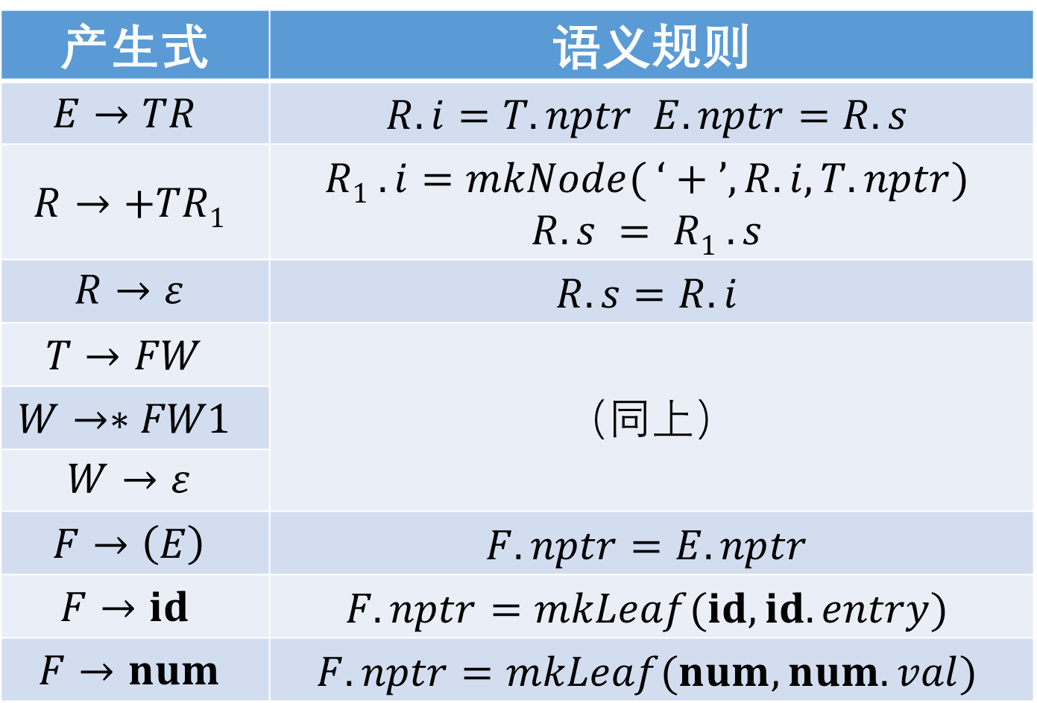
Assignment 12 – 附加题
产生式 | 语义规则
$$E→TR$$ | $$R.i=T.nptr E.nptr=R.s$$
$$R→+TR1$$ | $$R1 .i=mkNode( ‘+’,R.i, T.nptr)$$ $$R.s = R1 .s$$
$$R→ε$$ | $$R.s=R.i$$
$$T→FW$$ | （同上）
$$W→∗FW1$$
$$W→ε$$
$$F→\left(E\right)$$ | $$F.nptr=E.nptr$$
$$F→id$$ | $$F.nptr=mkLeaf(id, id.entry)$$
$$F→num$$ | $$F.nptr=mkLeaf(num,num.val)$$

Slide 8
Assignment 13
5.4 5.5 5.6

Slide 9
Assignment 13 – 5.4
为下列类型写类型表达式：
指向实数的指针数组，数组的下标从0到99
二维数组（即元素类型为一维数组的数组），它的行下标从0到9，列下标从0到19
函数，它的定义是从整数到整数指针的函数，它的值域是由一个整数和一个字符组成的记录。

Slide 10
Assignment 13 – 5.4
Array(0..99, real)
Array(0..9, pointer(array(0..19, elemtype)))
Function(Function(integer→pointer(integer)) →record(integer*character))

Slide 11
Assignment 13 – 5.5
5.5 假如有下列C的声明:
typedef struct{
int a, b;
} CELL, *PCELL;
CELL foo[100];
PCELL bar(x, y) int x; CELL y; {}
为变量foo和函数bar的类型写出类型表达式。

Slide 12
Assignment 13 – 5.5
array(0..99, record((a × integer) ×(b × integer)))
(integer ×record((a × integer) ×(b × integer))) → pointer(record((a × integer) ×(b × integer)))

Slide 13
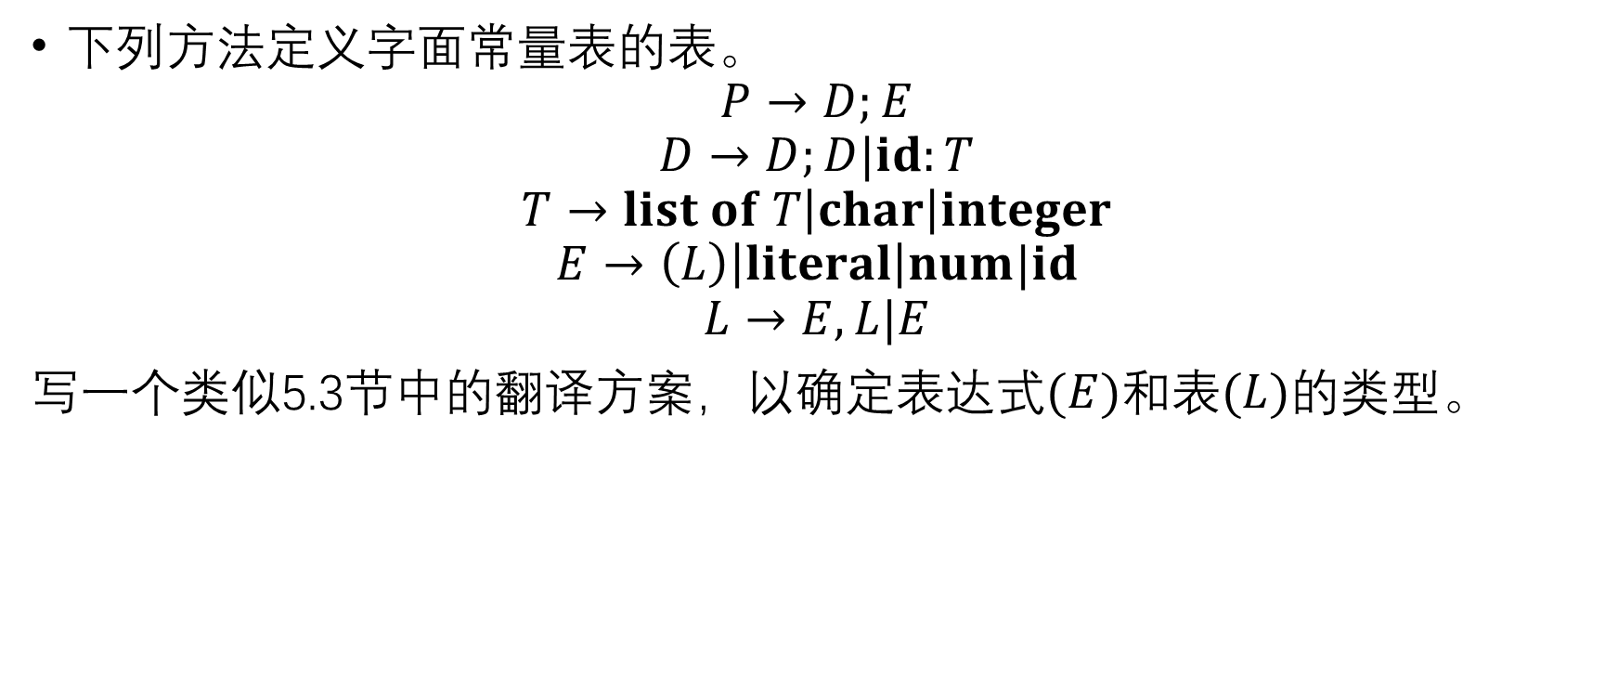
Assignment 13 – 5.6
下列方法定义字面常量表的表。
$$P→D;E$$
$$D→D;D|id:T$$
$$T→list of T\left|char\right|integer$$
$$E→\left(L\right)\left|literal\right|num|id$$
$$L→E,L|E$$
写一个类似5.3节中的翻译方案，以确定表达式$(E)和$表$(L)的类型$。

Slide 14
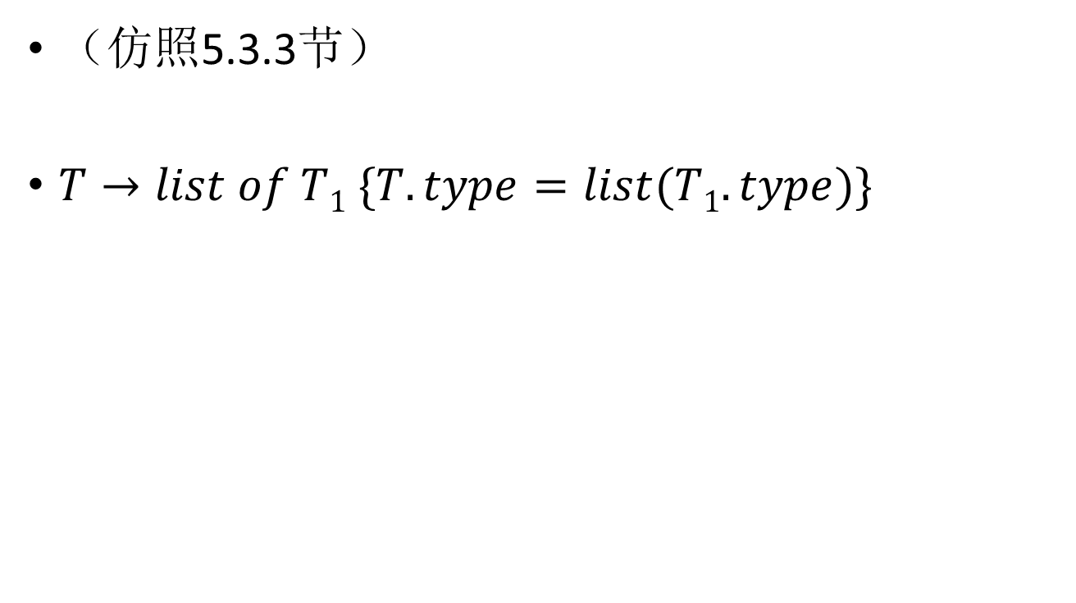
Assignment 13 – 5.6
（仿照5.3.3节）
$T→list of T1 \{T.type=list(T1.type)\}$

Slide 15
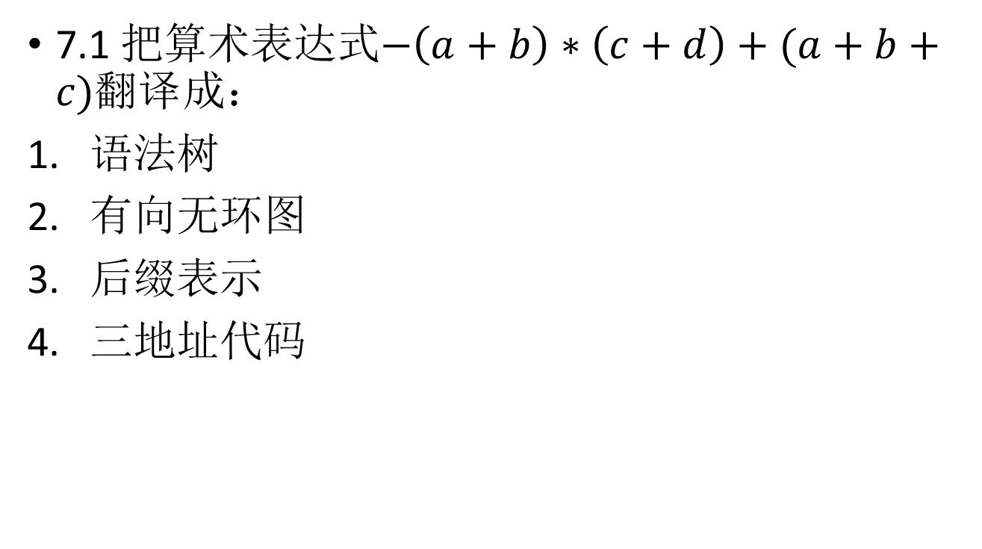
Assignment 14
7.1 把算术表达式$−\left(a+b\right)∗\left(c+d\right)+(a+b+c)翻译$成：
语法树
有向无环图
后缀表示
三地址代码

Slide 16
Assignment 14 – 7.1
+
*
+
-
+
+
c
+
c
d
a
b
a
b

Slide 17
Assignment 14 – 7.1
+
*
+
-
+
c
+
c
d
a
b

Slide 18
Assignment 14 – 7.1
后缀表示：ab+-cd+*ab+c++
三地址代码：
t1=a+b
t2=-t1
t3=c+d
t4=t2*t3
t5=a+b
t6=t5+c
t7=t4+t6

Slide 19
Assignment 15
5.12 5.13 5.9b 5.21 7.2

Slide 20
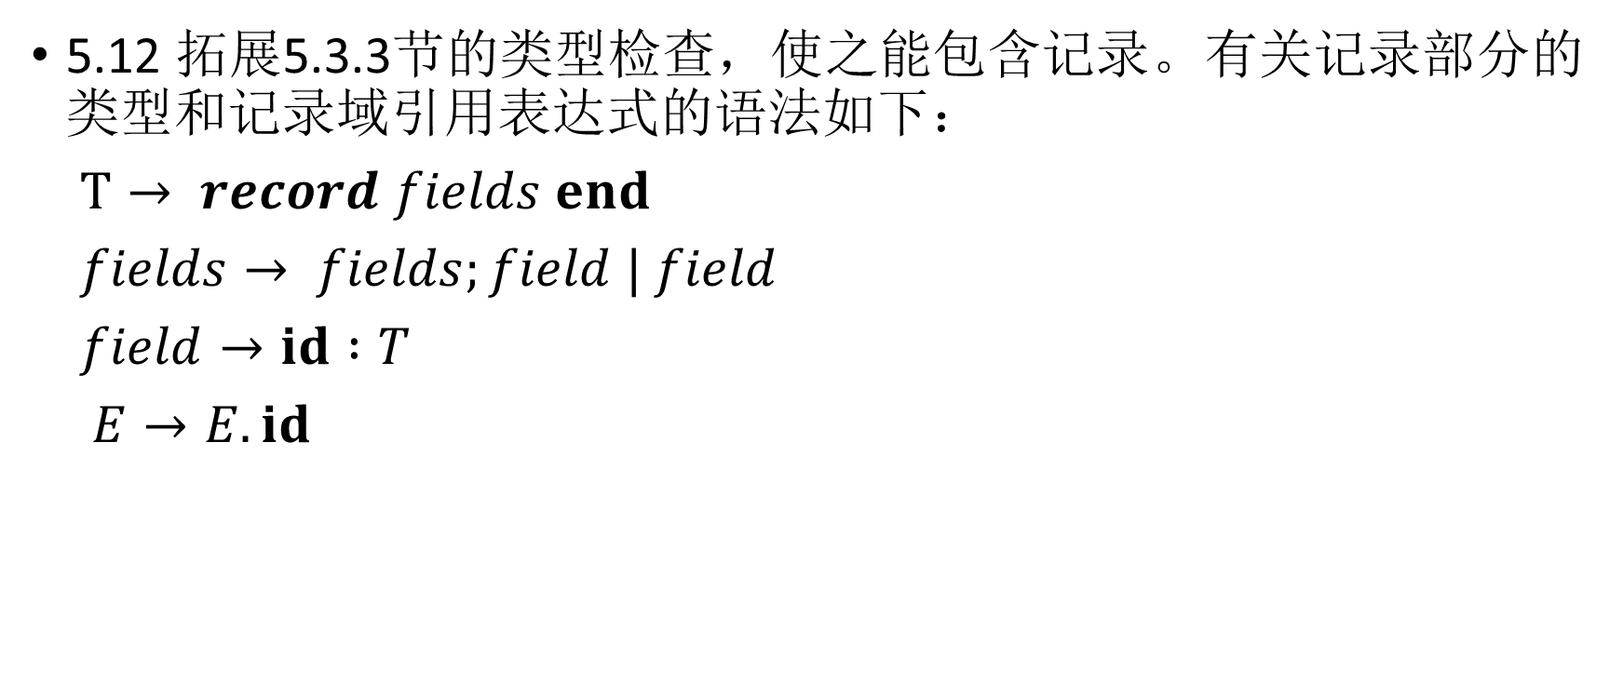
Assignment 15 – 5.12
5.12 拓展5.3.3节的类型检查，使之能包含记录。有关记录部分的类型和记录域引用表达式的语法如下：
$T→ record fields end$
$fields→ fields;field | field$
$field→id :T$
$E→E.id$

Slide 21
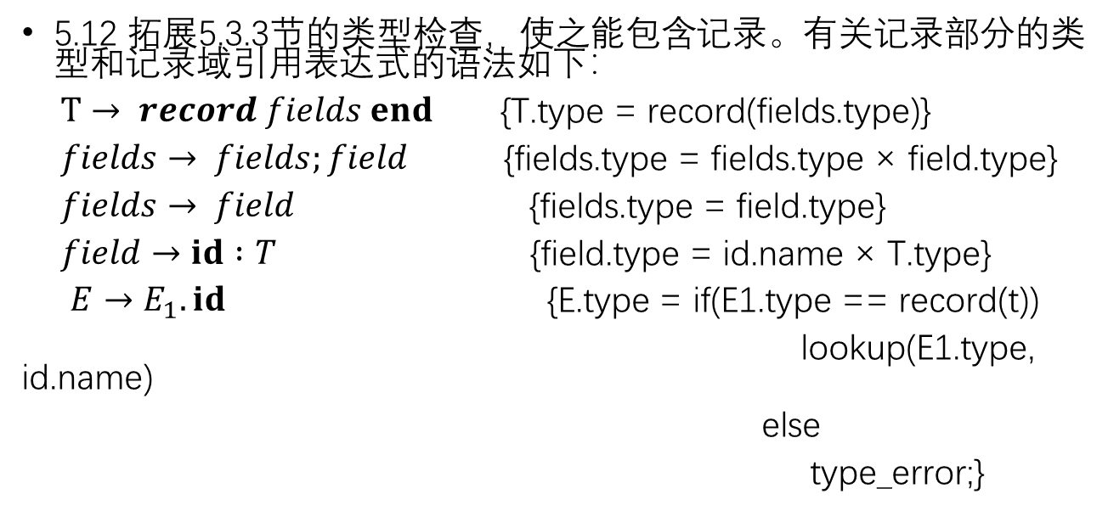
Assignment 15 – 5.12
5.12 拓展5.3.3节的类型检查，使之能包含记录。有关记录部分的类型和记录域引用表达式的语法如下：
$T→ record fields end$ {T.type = record(fields.type)}
$fields→ fields;field$ {fields.type = fields.type × field.type}
$fields→ field$ {fields.type = field.type}
$field→id :T$ {field.type = id.name × T.type}
$E→E_{1}.id$ {E.type = if(E1.type == record(t))
lookup(E1.type, id.name)
else
type_error;}

Slide 22
Assignment 15 – 5.13
5.13在文件stdlib.h中，关于qsort的外部声明如下：
extern void qsort(void *, size_t, size_t, int (*)(const void *, const void *));
用SPARC/Solaris C编译器编译下面的C程序时，错误信息如下：
type.c:24: warning: passing argument 4 of `qsort’ from incompatible pointer type
请你对该程序略作修改，使得该警告错误能消失，并且不改变程序的结果。
#include <stdlib.h>
typedef struct{
int Ave;
double Prob;
}HYPO;
HYPO ∗astHypo;
int n;
int HypoCompare(HYPO ∗stHypo1, HYPO ∗stHypo2)
{
if (stHypo1->Prob>stHypo2->Prob){
return(-1);
}else if (stHypo1->Prob<stHypo2->Prob) {
return(1);
}else{
return(0);
}
}/∗ end of function HypoCompare ∗/
main()
{
qsort ( astHypo,n,sizeof(HYPO),HypoCompare);
}

Slide 23
Assignment 15 – 5.13
#include <stdlib.h>
typedef struct{
int Ave;
double Prob;
}HYPO;
HYPO ∗astHypo;
int n;
int HypoCompare(HYPO ∗stHypo1, HYPO ∗stHypo2)
{
if (stHypo1->Prob>stHypo2->Prob){
return(-1);
}else if (stHypo1->Prob<stHypo2->Prob) {
return(1);
}else{
return(0);
}
}/∗ end of function HypoCompare ∗/
main()
{
qsort ( astHypo, n, sizeof(HYPO), HypoCompare);
}
5.13在文件stdlib.h中，关于qsort的外部声明如下：
extern void qsort(void *, size_t, size_t, int (*)(const void *, const void *));
问题：qsort的第四个形式参数类型与函数调用的传参类型不一致

Slide 24
Assignment 15 – 5.13
5.13在文件stdlib.h中，关于qsort的外部声明如下：
extern void qsort(void *, size_t, size_t, int (*)(const void *, const void *));
问题：qsort的第四个形式参数类型与函数调用的传参类型不一致
方法一：修改HypoCompare函数形式参数的类型
#include <stdlib.h>
typedef struct{
int Ave;
double Prob;
}HYPO;
HYPO ∗astHypo;
int n;
int HypoCompare(const void ∗stHypo1, const void∗stHypo2)
{
if ((HYPO *)stHypo1->Prob>(HYPO *)stHypo2->Prob){
return(-1);
}else if ((HYPO *)stHypo1->Prob<(HYPO *)stHypo2->Prob) {
return(1);
}else{
return(0);
}
}/∗ end of function HypoCompare ∗/
main()
{
qsort ( astHypo, n, sizeof(HYPO), HypoCompare);
}

Slide 25
Assignment 15 – 5.13
5.13在文件stdlib.h中，关于qsort的外部声明如下：
extern void qsort(void *, size_t, size_t, int (*)(const void *, const void *));
问题：qsort的第四个形式参数类型与函数调用的传参类型不一致
方法二：强制修改qsort函数调用中第四个参数的类型
#include <stdlib.h>
typedef struct{
int Ave;
double Prob;
}HYPO;
HYPO ∗astHypo;
int n;
int HypoCompare(HYPO ∗stHypo1, HYPO ∗stHypo2)
{
if (stHypo1->Prob>stHypo2->Prob){
return(-1);
}else if (stHypo1->Prob<stHypo2->Prob) {
return(1);
}else{
return(0);
}
}/∗ end of function HypoCompare ∗/
main()
{
qsort ( astHypo, n, sizeof(HYPO), int (*)(const void *, const void *)
HypoCompare);
}

Slide 26
Assignment 15 – 5.9b
5.9 修改5.3.3节的翻译方案，使之能处理布尔表达式。加上逻辑算符and, or及not和关系算符的产生式。然后给出适当的翻译规则，它们检查这些表达式的类型。

Slide 27
Assignment 15 – 5.9b
产生式略。（仿照书5.3.3小节来写）
检查类型的翻译规则核心：
都是布尔值时才能做and,or,not操作，否则类型错误。

Slide 28
Assignment 15 – 5.21
5.21 使用例5.9的规则，确定下列哪些表达式有唯一类型（假定z是复数）：
(a) 1∗2∗3
(b) 1 ∗ (z ∗2)
(c) (1 ∗ z ) ∗ z

Slide 29
Assignment 15 – 5.21
5.21 使用例5.9的规则，确定下列哪些表达式有唯一类型（假定z是复数）：
(a) 1∗2∗3
(b) 1 ∗ (z ∗2)
(c) (1 ∗ z ) ∗ z
运算规则：
  int × int -> int
  int × int -> complex
  complex × complex -> complex

Slide 30
Assignment 15 – 5.21
5.21 使用例5.9的规则，确定下列哪些表达式有唯一类型（假定z是复数）：
(a) 1∗2∗3
(b) 1 ∗ (z ∗2)
(c) (1 ∗ z ) ∗ z
运算规则：
  int × int -> int
  int × int -> complex
  complex × complex -> complex
1*2*3:{int, complex}
1*2:{int, complex}
*: {i × i -> i, i × i -> c, c × c -> c}
3:{int, complex}
1:{int, complex}
2:{int, complex}
*: {i × i -> i, i × i -> c, c × c -> c}
类型不唯一

Slide 31
Assignment 15 – 5.21
5.21 使用例5.9的规则，确定下列哪些表达式有唯一类型（假定z是复数）：
(a) 1∗2∗3
(b) 1 ∗ (z ∗2)
(c) (1 ∗ z ) ∗ z
运算规则：
  int × int -> int
  int × int -> complex
  complex × complex -> complex
1 ∗ (z ∗2) :{complex}
1:{int}
*: {i × i -> i, i × i -> c, c × c -> c}
z*2:{complex}
z:{complex}
*: {i X i -> i, i X i -> c, c X c -> c}
2:{int, complex}
类型唯一

Slide 32
Assignment 15 – 5.21
5.21 使用例5.9的规则，确定下列哪些表达式有唯一类型（假定z是复数）：
(a) 1∗2∗3
(b) 1 ∗ (z ∗2)
(c) (1 ∗ z ) ∗ z
运算规则：
  int × int -> int
  int × int -> complex
  complex × complex -> complex
(1 ∗ z ) ∗ z:{complex}
1*z:{complex}
*: {i × i -> i, i × i -> c, c × c -> c}
z:{complex}
1:{int, complex}
*: {i × i -> i, i × i -> c, c × c -> c}
z:{complex}
类型唯一

Slide 33
Assignment 15 – 7.2
7.2 把C程序
main() {
int i;
int a[10];
while ( i <= 10)
a[i] = 0;
}
的可执行语句翻译成：
语法树、后缀表示、三地址代码

Slide 34

Assignment 15 – 7.2
语法树图略。
后缀表达式：i 10 $≤$ a i array 0 = while
if i $≤$ 10 goto 3
goto 5
a[i] = 0
goto 1
return 0

Slide 35
Assignment 16—7.5
修改7.5中的翻译方案，使得offset不是全局变量而是继承属性
P -> {D.offset₁ =0;} D {P.offset = D.offset₂ ;}
D-> {D₁.offset₁= D.offset₁ ;} D_{1;}
{D₂.offset₁= D₁.offset₁ ;} D_{2;} {D.offset₂= D₂.offset₂ ;}
D-> id : T {enter(id.name, T.type, D.offset₁); D.offset₂= D.offset₁ + T.width ;}
T-> intergr {T.type = intergr; T.width = 4}
T-> real {T.type = real; T.width = 8}
D 的 offset₁ 为继承属性，表示分析前D所使用变量的offset大小
D 的 offset₂ 为综合属性，表示分析后D所使用变量的offset大小
P 的 offset 为综合属性，记录该过程所分配的空间

Slide 36
Assignment 17—7.16
补全图7.3中赋值语句A[x,y]:=z注释分析书的属性值与每步规约的中间代码

Slide 37
Assignment 17—7.16
补全图7.3中赋值语句A[x,y]:=z注释分析书的属性值与每步规约的中间代码
t2[t3]:=z
t2:=A - 24
t3:=t1 * 4
t2
t3
z
z
t1:=x * 5
t3:=t1 + y
t1
null
2
A
x
y
1
A
y
null
x
x
null

Slide 38
Assignment 17—7.17
C语言和Java语言的数组声明和数组元素引用的语法形式同7.3.节讨论的不一样，例如float A[10][20]和A[i+1][j-1]，并且每一维的下界都是0。若适应这种情况的赋值语句的文法如下：
S --> L := E
E --> E + E | (E ) | L
L --> L [E ] | id
a）重新设计7.3.2节数组元素的地址计算公式，以方便编译器产生数组元素地址计算的中间代码。不要忘记每一维的下界都是0
b）重新设计数组元素地址计算的翻译方案。只需写出产生式L --> L [E ] | id的翻译方案，但要能和7.3.3节中产生式S --> L := E和E --> E + E | (E ) | L的翻译方案衔接。若翻译方案中引入新的函数调用，要解释这些函数的含义

Slide 39
Assignment 17—7.17
a）重新设计7.3.2节数组元素的地址计算公式，以方便编译器产生数组元素地址计算的中间代码。不要忘记每一维的下界都是0
对于一个二维数组，A[i₁] [i₂]的地址计算公式：
base + i₁ * w₁ + i₂ * w₂
w₁ 是存放一行元素的字节数（可以认为其是一个二维元素）
w₂ 是存放行中一个元素的字节数（可以认为其是一个一维元素）
推广到多维： A[i₁] [i₂]…[i_{k}]的地址计算公式：
base + i₁ * w₁ + i₂ * w₂ +…+ i_{k} * w_{k}
w_{k} 是存放一个k 维元素的字节数

Slide 40
Assignment 17—7.17
b）重新设计数组元素地址计算的翻译方案。只需写出产生式L --> L [E ] | id的翻译方案，但要能和7.3.3节中产生式S --> L := E和E --> E + E | (E ) | L的翻译方案衔接。若翻译方案中引入新的函数调用，要解释这些函数的含义
L -> L₁ [E]
{L.array = L₁.array; L.ndim = L₁.ndim + 1;
w = getwidth(L.array, L.ndim );
if (L.ndim == 1) begin
L.offset = newtemp;
emit (L.offset, ‘=’, E.place, ‘*’, w);
end else begin
t = newtemp; L.offset = newtemp;
emit (t, ‘=’, E.place, ‘*’, w);
emit (L.offset, ‘=’, L₁.offset, ‘+’, t);
end}
L -> id {L.place = id.place; L.offset = null; L.ndim = 0; L.array = id.place;}

Slide 41
Assignment 18—7.8
表7.3的语法制导定义把B-> E1< E2翻译成一对语句
if E1.place< E2.place goto …
goto ...
可以用一个语句
if E1.place>= E2.place goto...
来代替，当B是真时执行后继代码。修改表7.3的语法制导定义，使之产生这种性质的代码。

Slide 42
Assignment 18—7.8
需要修改 E→ E1 or E2 和 E→ id1 relop id2 两个产生式的语法制导定义。
E→ E1 or E2
E1.true = E.true ;
E1.false = newlable ;
E2.true = E.true ;
E2.false = E.false ;
E.code = E1.code || gen ( ‘goto’ E1.true )|| gen (E1.false ‘:’ ) || E2.code
E→ id1 relop id2
E.code = gen ( ‘if’ id1.place conreop id2.place ‘goto’ E.false)
conrelop 为原 relop 关系运算符的‘非’关系运算符。

Slide 43
Assignment 18—7.10
1)为什么会出现1条指令前有多个标号的情况
答: 编译器每次遇到可能会跳转到此处的地方会预留一个标记，当后面的代码需要跳转时又会在相应的地方添加标记，所以会有多条。
2)每个函数都有这样的标号.L1，它可能有什么作用？为什么本函数未引用它
答: L1 是预留以用来返回的，本函数没有return，所以没有用到L1

Slide 44
Assignment 19—7.9
为C语言程序
main(){
int i, j;
while ((i || j) && ( j>5 )){
i = j;
}
}
的汇编代码中有关指令后加注释，判断是否确实短路计算

Slide 45
Assignment 19—7.9
主要关心跳转指令附近的代码，为以下代码进行注释
.L2:
cmpl $0, -4(%ebp) //计算i的bool值
jne .L6 //真转L6
cmpl $0, -8(%ebp) //计算j的bool值
jne .L6 //真转L6
jmp .L6 //(i || j)假则转L5
.p2align 4 , , 7
.L6:
cmpl $5, -8(%ebp) //计算j>5的bool值
jg .L4 //真转L4
jmp .L5 //假转L5
.p2align 4 , , 7
.L5:
jmp .L3 //(i || j)&&(j>5)假时转L3, 与while翻译有关
.p2align 4 , , 7
可看出是短路计算

Slide 46
Assignment 20—6.2
一个含有3文件的C程序如下
head.h:
short int a = 10;
file1.c:
#include "head.h"
main(){}
file2.c:
#include "head.h“
gcc file1.c file2.c
报错:multiple definition of ‘a’

Slide 47
Assignment 20—6.2
可以采取以下解决方案防止犯错
#ifndef __XX_H__
#define __XX_H__
#endif

Slide 48
Assignment 20—6.5
typedef struct a{
short i;
short j;
short k;
}a;
typedef struct b{
long i;
short k;
}b;
main(){
printf("size of short, long, a and b = %d,%d,%d,%d\n", sizeof(short),sizeof(long),sizeof(a),sizeof(b));
}
已知short和long分别对齐2和8的倍数，为什么b的size为16
答：为方便数组计算时，每个元素能对其到该元素长度倍数，所以取最大元素倍数

Slide 49
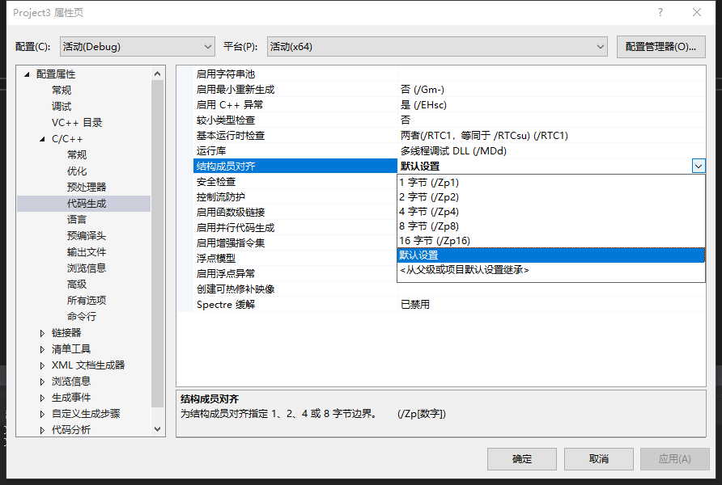
Assignment 20—6.5
(但你也可以打开VS里面结构体成员对齐的设置，会有不一样的情况哦)

Slide 50
Assignment 20—6.6
下面是C语言两个函数f和g的概略（它们不再有其它的局部变量）：
int f (int x) { int i; …return i +1; … }
int g (int y) {int j; … f (j +1); … }
请按照教材上例6.5中图6.13的形式，画出函数g调用f，f的函数体正在执行时，活动记录栈的内容及相关信息，并按图6.12左侧箭头方式画出控制链。假定函数返回值是通过寄存器传递的。

Slide 51
Assignment 21—6.9
c函数定义如下
int f(int x, int* py,int** ppz){
**ppz+=1; *py+=2;x+=3;
return x+*py+**ppz;
}
a为指向b指针，b为指向c指针，c为int,值为4
求f(c,b,a)返回值
答案：c+=1;c+=2;x+=3;(此时c=7,x=7)
return x+c+c=21

Slide 52
Assignment 21—6.10
一个 C 语言程序如下：
func ( i1, i2, i3) long i1, i2, i3;{
long j1, j2, j3;
printf( "Addresses of i1, i2, i3 = %o, %o, %o \n", &i1, &i2, &i3); printf( "Addresses of j1, j2, j3 = %o, %o, %o \n", &j1, &j2, &j3);
}
main(){
long i1, i2, i3; func(i1, i2, i3);
}
该程序在 X86/Linux 机器上的运行结果如下：
Addresses of i1, i2, i3 = 27777775460, 27777775464, 27777775470
Addresses of j1, j2, j3 = 27777775444, 27777775440, 27777775434
func 函数的 3个形式参数的地址依次升高，而 3 个局部变量的地址依次降低。
试说明为什么会有这个区别。注意，输出的数据是八进制的

Slide 53
Assignment 21—6.10
一个 C 语言程序如下：
func ( i1, i2, i3) long i1, i2, i3;{
long j1, j2, j3;
printf( "Addresses of i1, i2, i3 = %o, %o, %o \n", &i1, &i2, &i3); printf( "Addresses of j1, j2, j3 = %o, %o, %o \n", &j1, &j2, &j3);
}
main(){
long i1, i2, i3; func(i1, i2, i3);
}
答案：局部变量与参数虽然均保存在活动记录栈中，但保存位置不同，进栈次序也不同
实参进栈次序是i3, i2, i1，保存在栈底，栈向低地址增长，所以i3 i2 i1依次增大
局部变量j1, j2, j3在栈顶部，且依次进栈，所以j1, j2, j3地址逐渐减小

Slide 54
Assignment 21—6.13
int fact(i) | main()
int i; | {
{ if(i==0) | printf("%d\n", fact(5));
return 1; | printf("%d\n", fact(5,10,15));
else | printf("%d\n", fact(5.0));
return i*fact(i-1); | printf("%d\n", fact());
} | }
该程序在X86/Linux机器上的运行结果如下：
120
120
1
Segmentation fault (core dumped)

Slide 55
Assignment 21—6.13
1)第二次调用为什么没有受参数过多的影响？
参数表达式逆序计算并进栈，fact取到了第一个参数，后面两个参数无空间保存，所以运行结果与第一次相同

Slide 56
Assignment 21—6.13
1)第二次调用为什么没有受参数过多的影响？
参数表达式逆序计算并进栈，fact取到了第一个参数，后面两个参数无空间保存，所以运行结果与第一次相同
2）第三次调用为什么结果变成1?
将5.0以二进制表示0100000000010100000000000000000000000000000000000000000000000000取后四个字节，即是0，输出1

Slide 57
Assignment 21—6.13
1)第二次调用为什么没有受参数过多的影响？
参数表达式逆序计算并进栈，fact取到了第一个参数，后面两个参数无空间保存，所以运行结果与第一次相同
2）第三次调用为什么结果变成1?
将5.0以二进制表示0100000000010100000000000000000000000000000000000000000000000000取后四个字节，即是0，输出1
3)第四次调用为什么会出现Segmentation fault?
由于没有提供参数，而main函数又无局部变量，fact把老ebp（控制链）（main的活动记录中保存的ebp）当成参数，它一定是一个很大的整数，使得活动记录栈溢出

Slide 58
Q&A
祝大家期末加油！

Slide 59

Q&A
祝大家期末加油！

